Slide 1
Что необходимо первокласснику?

Slide 2
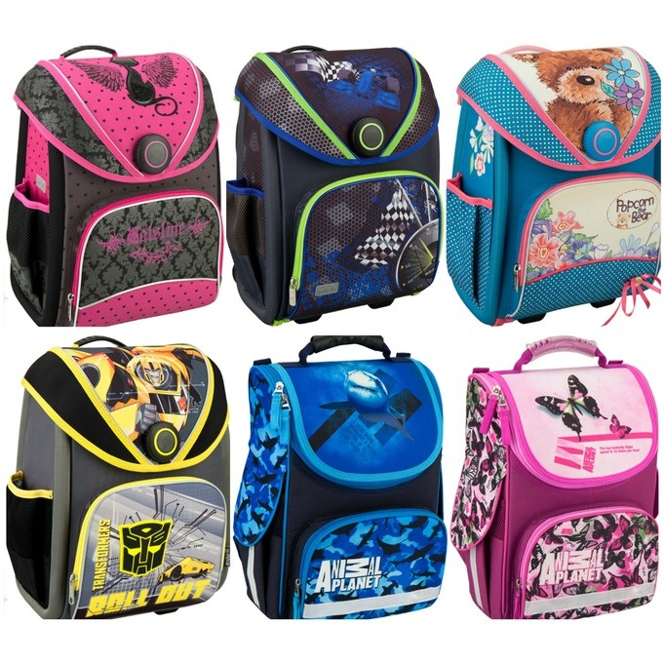
Портфель

Slide 3
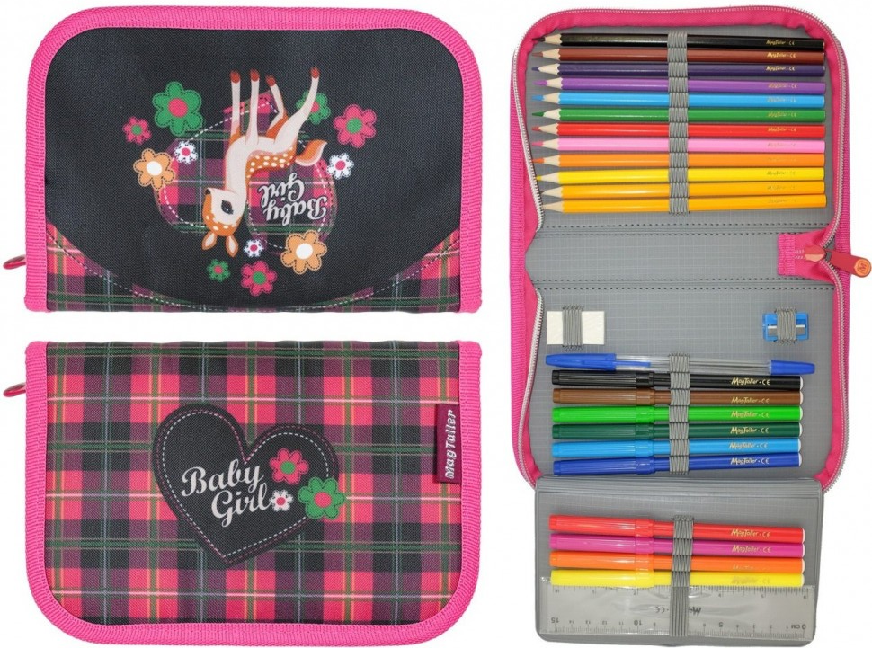
Пенал

Slide 4
Ручки шариковые с синей пастой;
ручки с зелёной пастой;
простые карандаши;
закрытая точилка;
линейка 20 см;
6 цветных карандашей;
ластик.

Slide 5
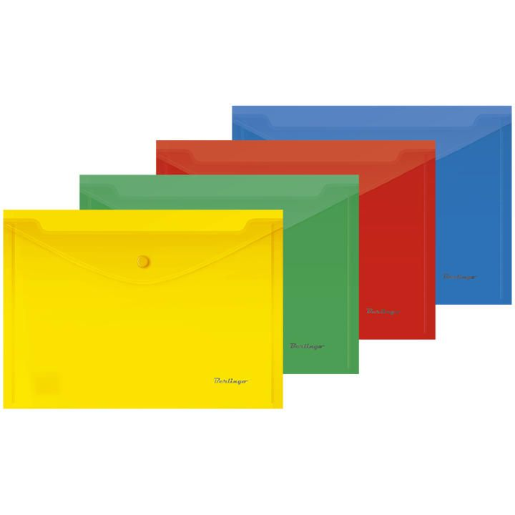
5 папок А4 с кнопкой (жёлтая, синяя, красная, зелёная, прозрачная)

Slide 6
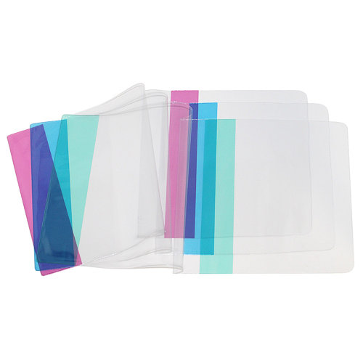
Обложки для тетрадей плотные (прозрачные, без рисунков)

Slide 7
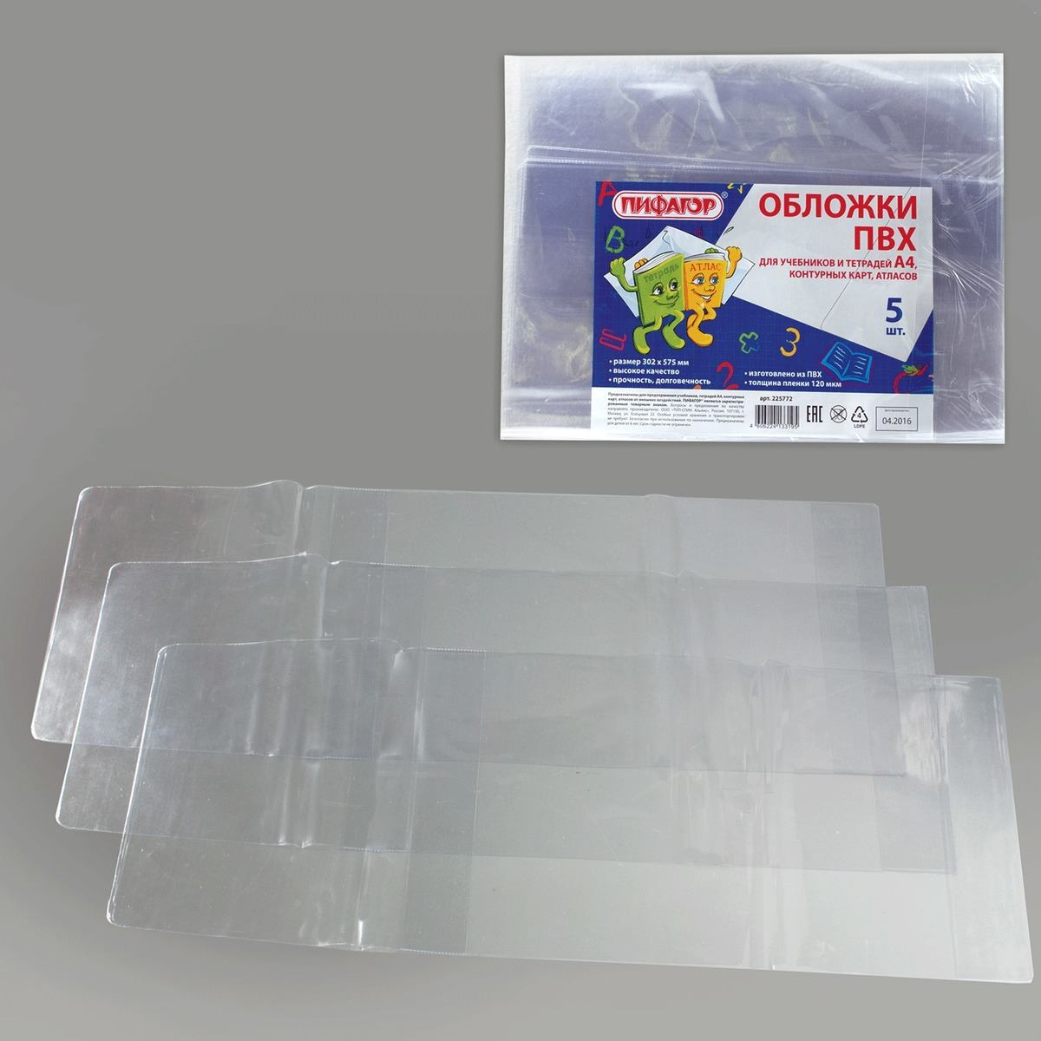
Обложки для учебников (А4, прозрачные, без рисунков).

Slide 8
Папка А4 (с файлами)

Slide 9
Тетрадь в частую косую линию (6 шт)

Slide 10
Тетрадь в узкую линейку (10 шт)

Slide 11
Тетрадь в клетку 12 л (20 шт)

Slide 12
Тетрадь в клетку 48 л (1 шт)

Slide 13
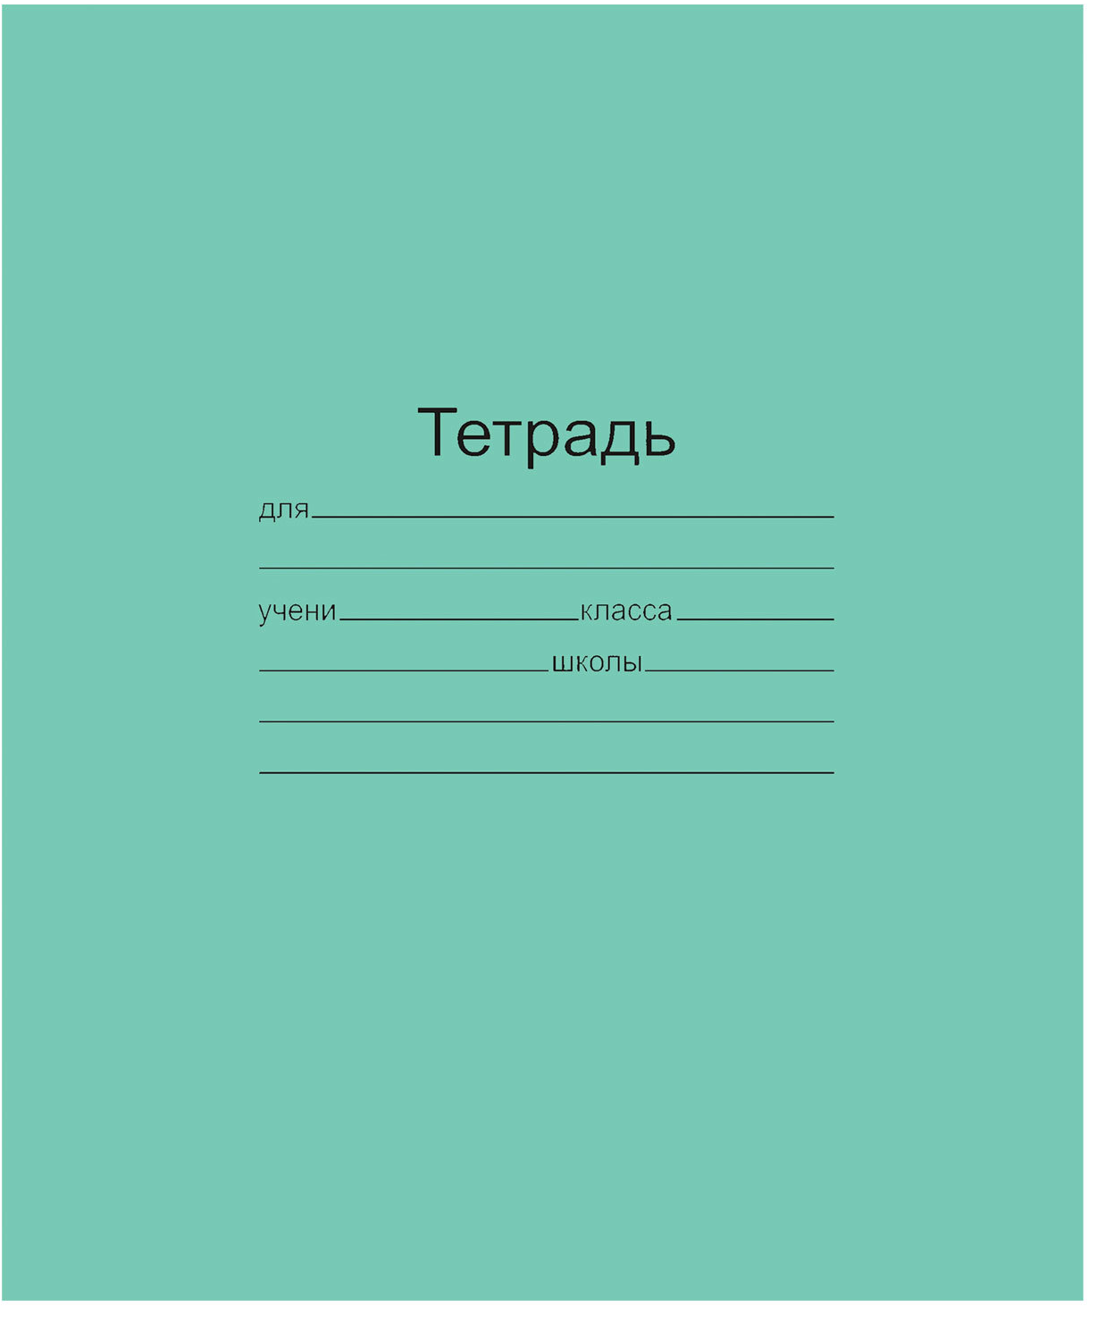
Обложки тетрадей должны быть без рисунков, не глянцевые.

Slide 14
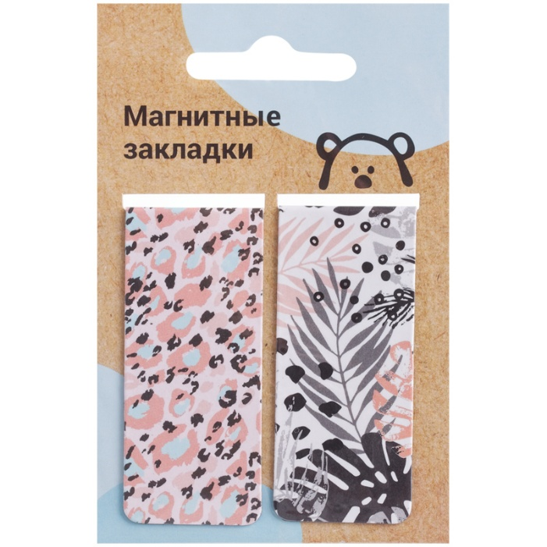
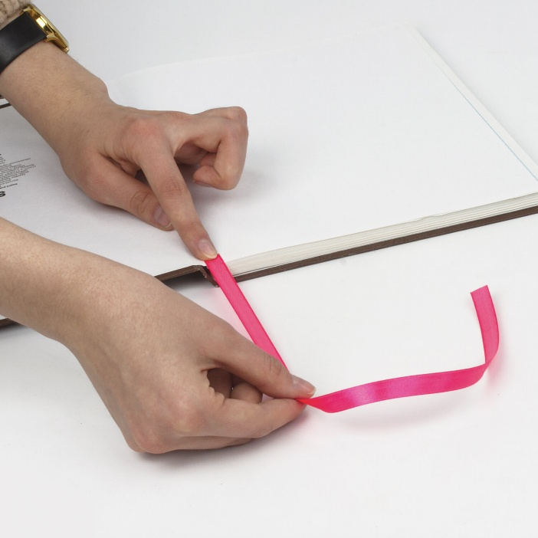
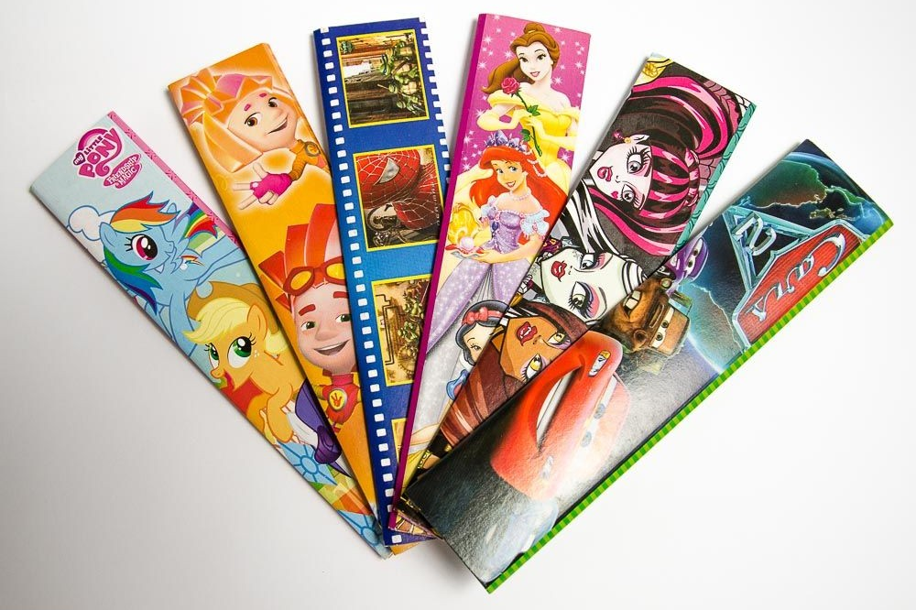
Закладки для учебников
Магнитные закладки.
Закладки из тесьмы.
Бумажные закладки.
На выбор!

Slide 15
Бумажные платки.
Салфетки влажные.

Slide 16
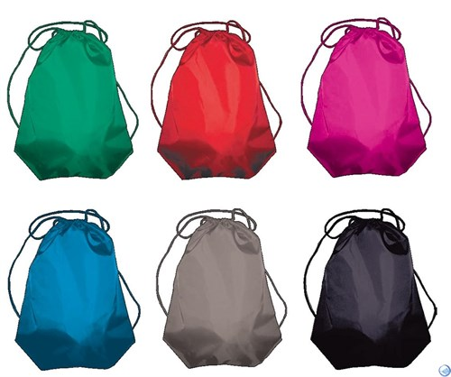
Мешок для сменной обуви.

Slide 17
Сменная обувь
Удобная
Не скользкая
С белой подошвой

Slide 18
Папка для технологии (труда)

Slide 19
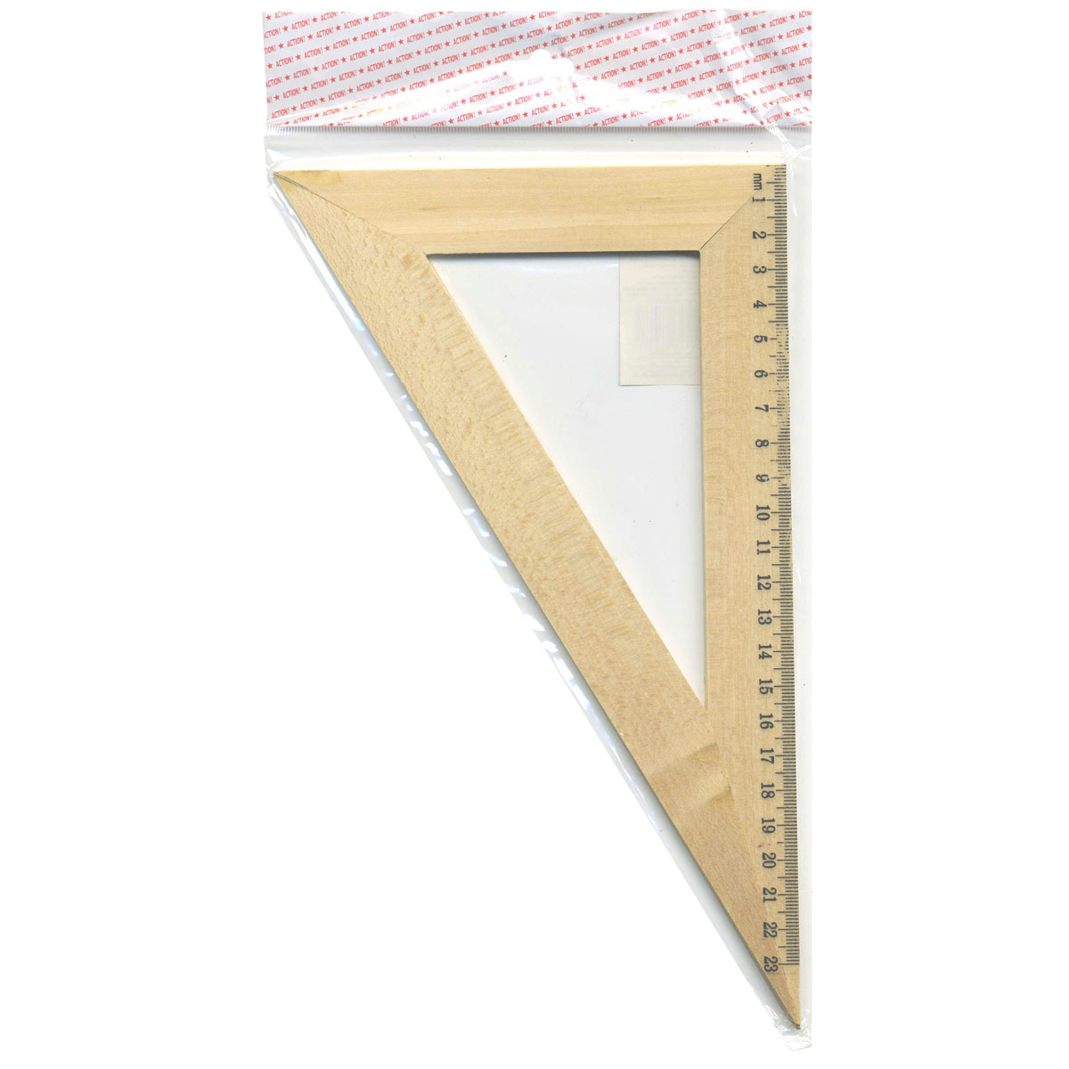
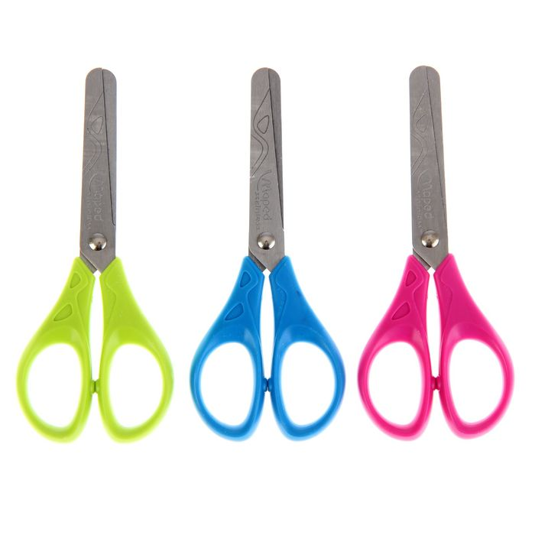
Линейка 30 см.
Треугольник с прямым углом.
Ножницы с закруглёнными концами.

Slide 20
Карандаш простой.
Ластик.
Клей-карандаш.
Тряпочка.

Slide 21
Цветная бумага (А4). 8 цветов. 16 листов.

Slide 22
Цветной картон (А4) 8 листов. 8 цветов. 2 набора.

Slide 23
Цветной картон (А5). 10 цветов. 2 набора.

Slide 24
Планшет для черчения.

Slide 25
Пластилин. 6 цветов. 2 набора.

Slide 26
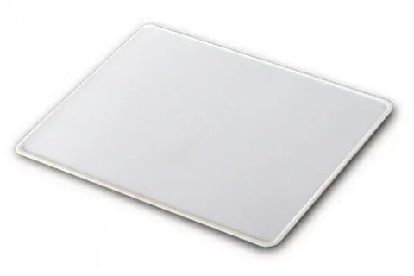
Доска для пластилина

Slide 27
Летом собираем природный материал (листья, шишки, жёлуди и т.д.).

Slide 28
Мешок для формы по физической культуре

Slide 29
Короткая форма (шорты, футболка).
Спортивный костюм.
Спортивная обувь на светлой подошве, не скользящая.

Slide 30
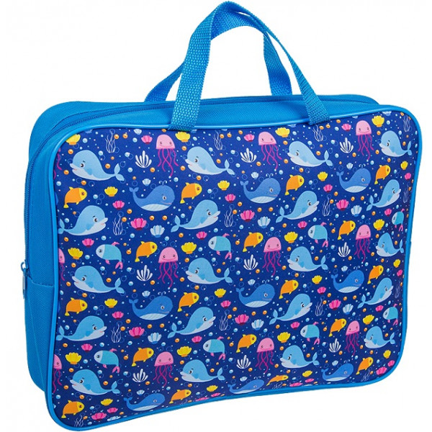
Папка с ручками для уроков изобразительного искусства

Slide 31
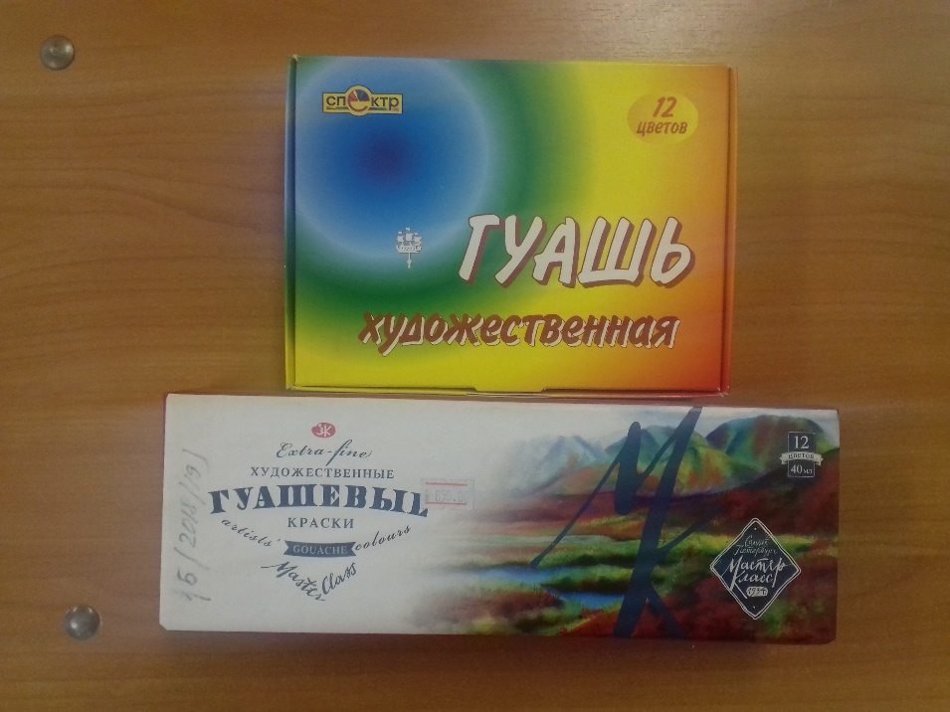
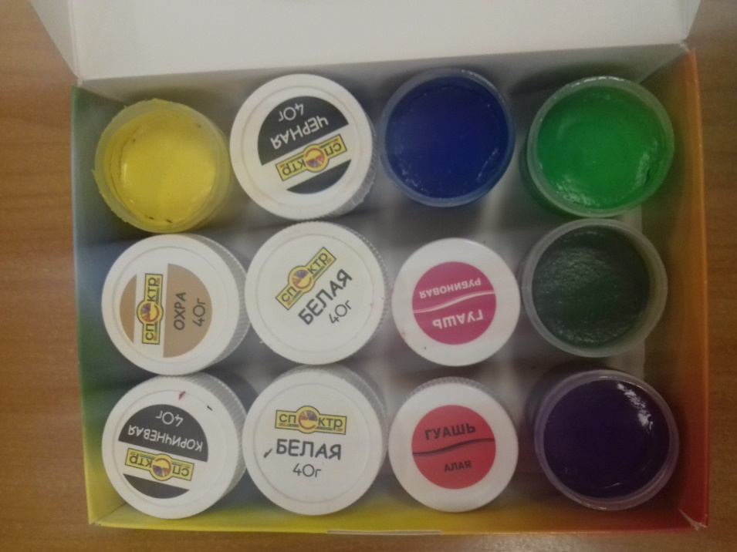
Гуашь 12 цветов
Высушить.
Поставить в контейнер.
Кисточки №3,4,6

Slide 32
Тетради подписать карандашом (ФИ).
Подписать мешки, папки для уроков технологии и изобразительного искусства.

